Slide 1
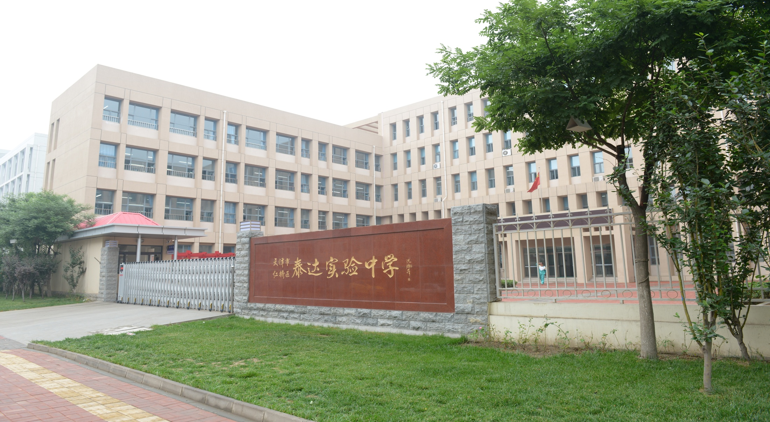
天津市红桥区泰达实验中学
（红桥区南运河北路赵家场大街8号）

Slide 2
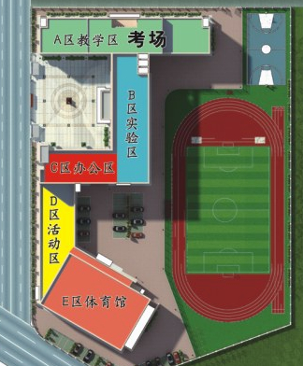
泰达实验中学俯视图

Slide 3
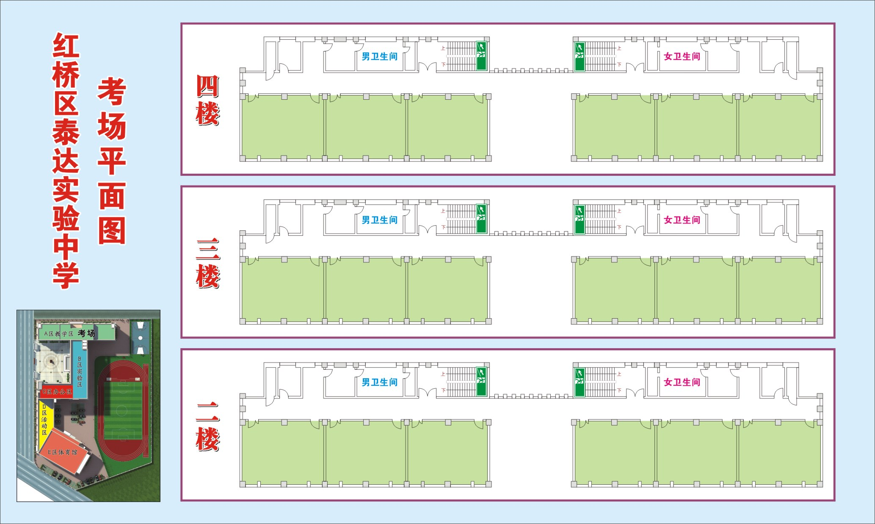
A401
A402
A403
A404
A405
A406
A301
A302
A303
A304
A305
A306
A201
A202
A203
A204
A205
A206

Slide 4
2020年10月17日（上午）考场分布图
序号 | 教室号 | 考场号 | 课程
1 | A201 | 67 | 1181 马克思主义基本原理概论
2 | A202 | 68 | 1181 马克思主义基本原理概论
3 | A203 | 69 | 1181 马克思主义基本原理概论
4 | A204 | 70 | 1181 马克思主义基本原理概论
5 | A205 | 71 | 1181 马克思主义基本原理概论
6 | A206 | 72 | 1181 马克思主义基本原理概论
7 | A301 | 40 | 0933 设计概论
 |  | 49 | 1102 液压与气压传动
8 | A302 | 14 | 0331 心理学
 |  | 53 | 1128 概率论与数理统计（经管类）
 |  | 77 | 1353 运输与配送
9 | A303 | 16 | 0471 西方经济学
 |  | 54 | 1169 Java语言程序设计（一）
 |  | 78 | 3070 会计与财务
10 | A304 | 13 | 0312 现代汉语
 |  | 15 | 0460 经济思想史
 |  | 76 | 1181 马克思主义基本原理概论
11 | A305 | 11 | 0270 市场营销学
 |  | 12 | 0304 文学概论（一）
 |  | 82 | 3343 电工与电子技术基础
12 | A306 | 66 | 1181 马克思主义基本原理概论
13 | A401 | 73 | 1181 马克思主义基本原理概论
14 | A402 | 74 | 1181 马克思主义基本原理概论
15 | A403 | 75 | 1181 马克思主义基本原理概论

Slide 5
2020年10月17日（下午）考场分布图
序号 | 教室号 | 考场号 | 课程
1 | A201 | 73 | 3344 机械基础（二）
2 | A202 | 74 | 3344 机械基础（二）
3 | A203 | 75 | 3344 机械基础（二）
4 | A204 | 76 | 3344 机械基础（二）
5 | A205 | 77 | 3344 机械基础（二）
6 | A206 | 78 | 3344 机械基础（二）
7 | A301 | 42 | 0755 护理学研究
 |  | 64 | 1005 公共关系口才
 |  | 67 | 1071 项目范围管理
8 | A302 | 43 | 0758 精神障碍护理学
 |  | 54 | 0934 材料加工和成型工艺
9 | A303 | 27 | 0564 公共关系写作
 |  | 61 | 0962 建设监理导论
 |  | 66 | 1056 人员素质测评理论与方法
10 | A304 | 65 | 1011 企业文化
 |  | 69 | 1134 视听语言
 |  | 70 | 1167 电子技术基础（三）
11 | A305 | 62 | 0990 价值工程学应用
12 | A306 | 72 | 3344 机械基础（二）
13 | A401 | 79 | 3344 机械基础（二）
14 | A402 | 80 | 3344 机械基础（二）
15 | A403 | 81 | 3344 机械基础（二）
16 | A404 | 82 | 3344 机械基础（二）
17 | A405 | 83 | 3344 机械基础（二）
18 | A406 | 84 | 3344 机械基础（二）

Slide 6
2020年10月18日（上午）考场分布图
序号 | 教室号 | 考场号 | 课程
1 | A201 | 69 | 1180 中国近现代史纲要
2 | A202 | 72 | 1345 毛泽东思想和中国特色社会主义理论体系概论
3 | A203 | 73 | 1345 毛泽东思想和中国特色社会主义理论体系概论
4 | A204 | 74 | 1345 毛泽东思想和中国特色社会主义理论体系概论
5 | A205 | 75 | 1345 毛泽东思想和中国特色社会主义理论体系概论
6 | A206 | 76 | 1345 毛泽东思想和中国特色社会主义理论体系概论
7 | A301 | 35 | 0728 计算机系统结构
 |  | 36 | 0753 护理学导论
 |  | 71 | 1192 公务员制度
8 | A302 | 58 | 1170 C++程序设计
 |  | 70 | 1180 中国近现代史纲要
 |  | 87 | 3586 单片机原理及应用
8 | A303 | 33 | 0676 高级财务会计
 |  | 46 | 1075 项目风险管理
10 | A304 | 19 | 0533 质量管理（一）
 |  | 21 | 0563 公共关系策划
 |  | 22 | 0594 计算机网络技术
11 | A305 | 14 | 0445 保险法
 |  | 80 | 1345 毛泽东思想和中国特色社会主义理论体系概论
 |  | 82 | 3129 市场营销学
12 | A306 | 68 | 1180 中国近现代史纲要
13 | A401 | 77 | 1345 毛泽东思想和中国特色社会主义理论体系概论
14 | A402 | 78 | 1345 毛泽东思想和中国特色社会主义理论体系概论
15 | A403 | 79 | 1345 毛泽东思想和中国特色社会主义理论体系概论
16 | A404 | 85 | 3342 生产作业管理

Slide 7
2020年10月18日（下午）考场分布图
序号 | 教室号 | 考场号 | 课程
1 | A201 | 70 | 3066 互换性与测量基础
2 | A202 | 71 | 3066 互换性与测量基础
3 | A203 | 72 | 3066 互换性与测量基础
4 | A204 | 73 | 3066 互换性与测量基础
5 | A205 | 74 | 3066 互换性与测量基础
6 | A206 | 75 | 3066 互换性与测量基础
7 | A301 | 57 | 0730 软件工程
 |  | 85 | 3346 数控机床与编程（一）
8 | A302 | 59 | 0759 社区护理学（一）
 |  | 60 | 0760 妇产科护理学（二）
 |  | 61 | 0761 儿科护理学（二）
 |  | 67 | 1135 动画设计稿
9 | A303 | 65 | 1014 客户关系管理CRM
 |  | 68 | 1171 计算机网络原理
 |  | 84 | 3066 互换性与测量基础
 |  | 101 | 3396 管理学基础
10 | A304 | 62 | 0799 电子商务概论
11 | A305 | 83 | 3066 互换性与测量基础
12 | A306 | 69 | 3066 互换性与测量基础
13 | A401 | 76 | 3066 互换性与测量基础
14 | A402 | 77 | 3066 互换性与测量基础
15 | A403 | 78 | 3066 互换性与测量基础
16 | A404 | 79 | 3066 互换性与测量基础
17 | A405 | 80 | 3066 互换性与测量基础
18 | A406 | 81 | 3066 互换性与测量基础

